Slide 1
ホームポジションで 文字を打とう

Slide 2
ホームポジションに 指をおいてみよう
左手ひとさしゆび・右手ひとさしゆび

Slide 3
指のおきかた
「F（は）」と「J （ま）」
しるしに人さし指
Back
Space
Enter
スペースキーおやゆび
Notes:
効果音：TAM Music Factory http://www.tam-music.com/

Slide 4
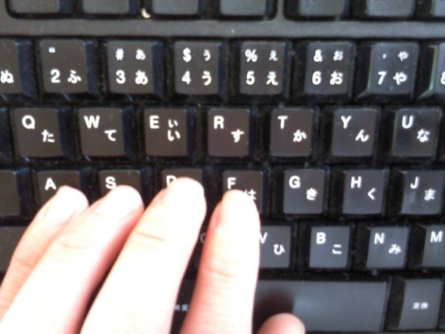
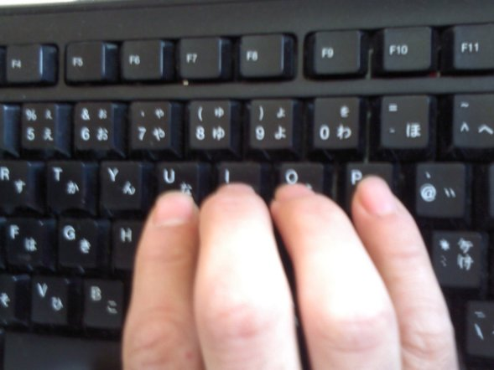
気をつけて！
キーボードに指が１つずつのればOK！

Slide 5
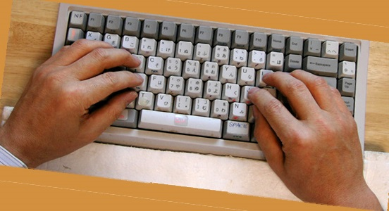
これは間違い！

Slide 6
Back
Space
Enter

Slide 7
あ い う え お ↓ ↓ ↓ ↓ ↓ A I U E O
ローマ字入力をしよう！①

Slide 8
あ行
あ
い
う
え
お
Back
Space
Ｅ
Ｕ
Ｉ
Ｏ
Enter
Ａ

Slide 9
あ行
あ
あ
い
い
う
う
え
え
お
お
Back
Space
Ｅ
Ｕ
Ｉ
Ｏ
Enter
Ａ
Notes:
効果音：WEB WAVE LIB 音と声のOnLine素材集 http://www.s-t-t.com/wwl/

Slide 10
もう一度やってみよう！
あ
あ
い
い
う
う
え
え
お
お
Back
Space
Ｅ
Ｕ
Ｉ
Ｏ
Enter
Ａ
Notes:
効果音：WEB WAVE LIB 音と声のOnLine素材集 http://www.s-t-t.com/wwl/

Slide 11
大事なキーを 覚えよう！

Slide 12
大切なキー 【４つ】あります！

Slide 13
①ローマ字入力にしたい！
asa
半角･全角キー
あさ

Slide 14
②打った字を漢字にしたい
あさ
スペースキー
朝
麻
安佐…

Slide 15
③漢字を決めたい！
朝
麻
安佐…
エンターキー
朝

Slide 16
④ 字をまちがえちゃった！
あささ
バックスペースキー
あさ

Slide 17
４つの大切なキー

Slide 18
やればやるほど 上手になるよ！

